Slide 1
Môn: Tin học
Lớp 4

Slide 2
Bài 4: Sao chép màu
Mục tiêu:
- Biết cách sao chép màu từ màu của bức vẽ có sẵn.

Slide 3
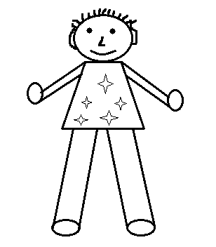
Bài 4: Sao chép màu
A. HOẠT ĐỘNG CƠ BẢN.
Hoạt động 1: Vẽ các hình theo mẫu sau.

Slide 4
Bài 4: Sao chép màu
A. HOẠT ĐỘNG CƠ BẢN.
Hoạt động 2: Em tô màu cho hình thứ nhất rồi thực hiện sao chép màu đã tô cho hình thứ nhất để tô cho hình thứ hai theo hướng dẫn.

Slide 5
Bài 4: Sao chép màu
A. HOẠT ĐỘNG CƠ BẢN.
Hoạt động 2: Em tô màu cho hình thứ nhất rồi thực hiện sao chép màu đã tô cho hình thứ nhất để tô cho hình thứ hai theo hướng dẫn.
Bước 1: Chọn công cụ lấy màu Color picker.
Bước 2: Di chuyển công cụ lấy màu vào mảng màu cần lấy, nháy chuột.
Bước 3: Chọn công cụ tô màu , di chuyển chuột đến vị trí cần tô, nháy chuột.

Slide 6
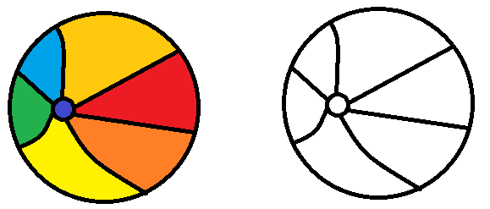
B. Hoạt động thực hành
1. Vẽ hình quả bóng rồi tô màu theo mẫu
2. Vẽ thêm quả bóng tương tự và sử dụng công cụ sao chép màu để tạo ra các quả bóng có màu khác nhau

Slide 7
B. Hoạt động thực hành
2. Vẽ hình theo mẫu, lưu tên bài vẽ có tên Thuyền và biển.
Thực hành: 18 phút.

Slide 8
B. Hoạt động thực hành
B. HOẠT ĐỘNG THỰC HÀNH
3. Trao đổi với bạn để tìm cách di chuyển hai bạn nhỏ đã vẽ ở hoạt động 1, mục A lên trên con thuyền. Dùng màu của cánh buồm để đổi màu trang phục của hai bạn đó.
Thực hành: 4 phút

Slide 9
Chúc các con chăm ngoan – học giỏi

